Slide 1
TOP 10 největších letišť v Evropě podle počtu odbavených cestujících
Studentská konference 2018-2019
Tadeáš Míka
DL2

Slide 2
Pořadí
1. Letiště Heathrow (Londýn-Velká Británie)
2. Letiště Charles de Gaulle (Paříž-Francie)
3. Letiště Atatürk (Istanbul-Turecko)
4. Letiště Frankfurt nad Mohanem (Frankfurt n. M.-Německo)
5. Letiště Schiphol (Amsterdam-Nizozemsko)
6. Letiště Barajas (Madrid-Španělsko)
7. Letiště Mnichov (Mnichov-Německo)
8. Letiště Fiumicino (Řím-Itálie)
9. Letiště Gatwick (Londýn-Velká Británie)
10. Letiště Barcelona-El Prat (Barcelona-Španělsko)

Slide 3
1. Letiště Heathrow
hlavní a největší londýnské letiště (75 mil. odbavených cestujících)
3. největší na světě v počtu odbavených cestujících za rok
otevřeno 31. května 1946
napojeno na 3 stanice metra, 2 zastávky Heathrow Express a MHD
5 terminálů pro pasažéry a 1 terminál pro nákladní přepravu
má pouze 2 paralelní runwaye
v budoucnu výstavba terminálu 6 a 3. runwaye

Slide 4
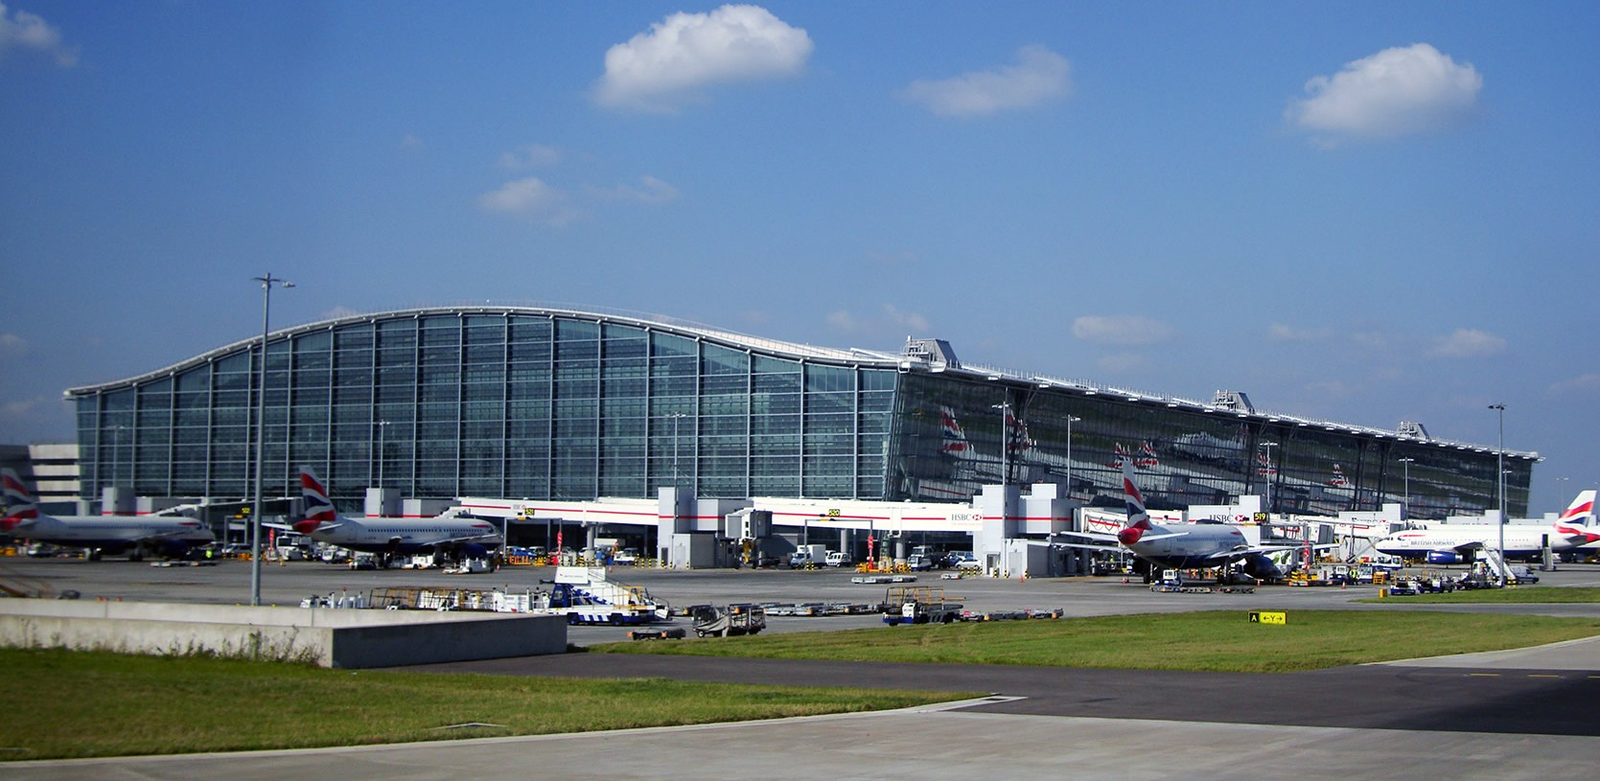
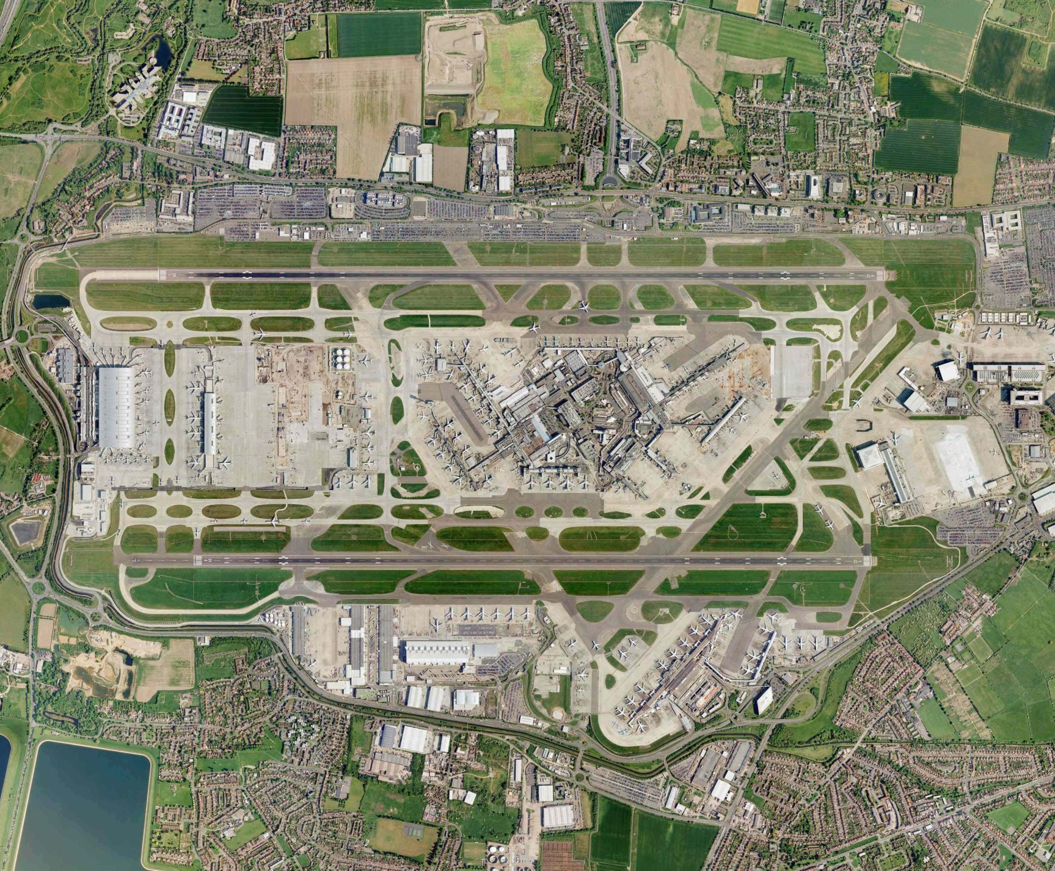

Slide 5
2. Letiště Charles de Gaulle
největší letiště u Paříže (66 mil. odbavených cestujících)
leží na území města Roissy-en-France
začalo fungovat v roce 1974
jedno z prvních, kde funguje dopravní systém
s Paříží je spojeno příměstskou železnicí (RER B), TGV a MHD
3 terminály ( rozdělené do 7 odbavovacích hal)
má 3 runwaye

Slide 6
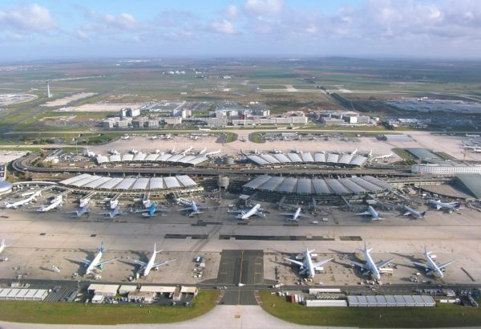
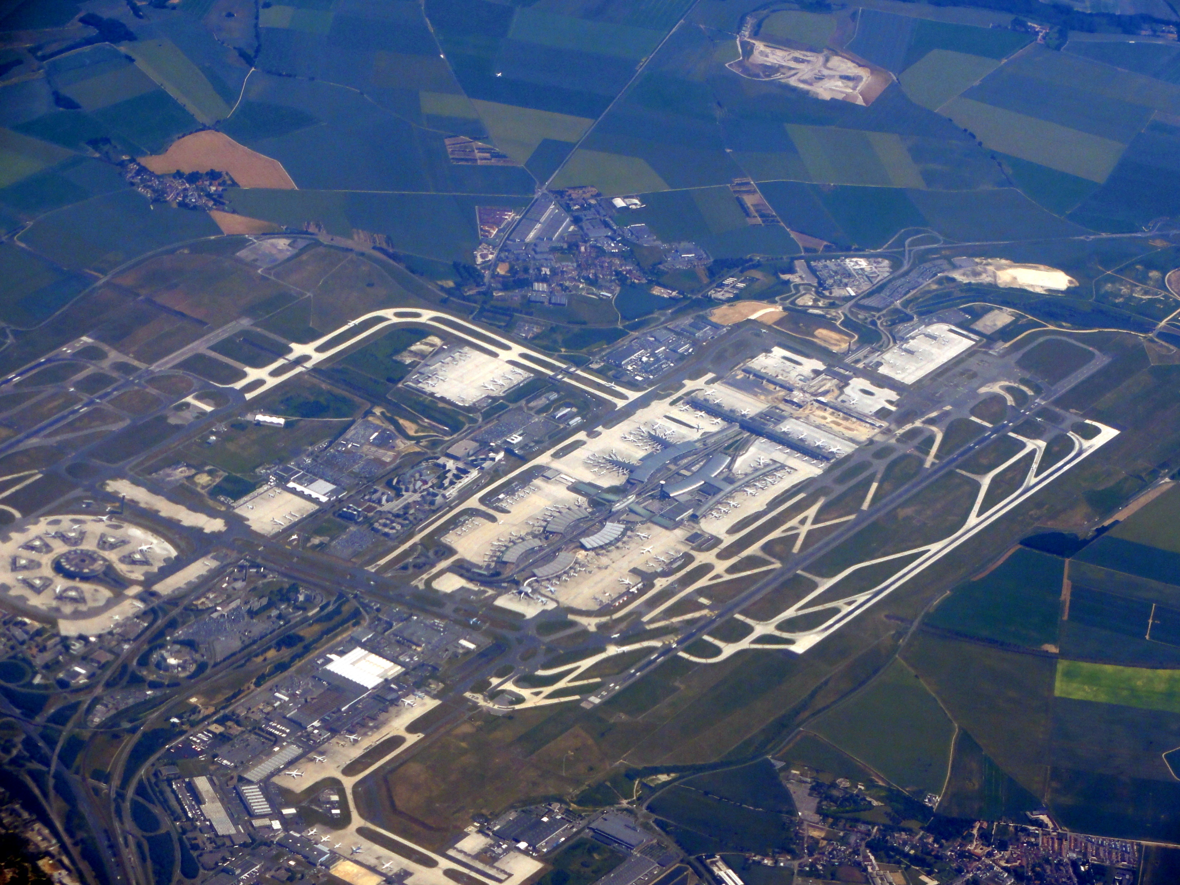
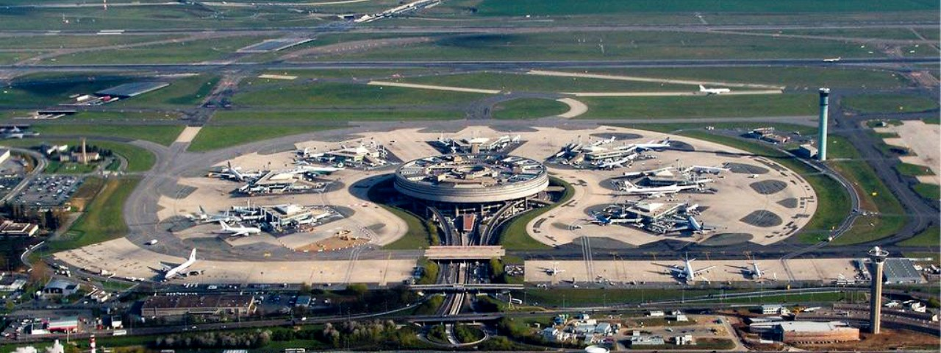

Slide 7
3. Letiště Atatürk
hlavní letiště v Istanbulu (61 mil. odbavených cestujících)
otevřeno v roce 1924
na evropské straně města
2 terminály (1. pro vnitrostátní lety a 2. pro mezinárodní lety)
2 tragédie:
zřícení letadla ve chvíli přiblížení na přistání, 45 mrtvých (1975)
výbuchy a střelba na letišti (2016)

Slide 8
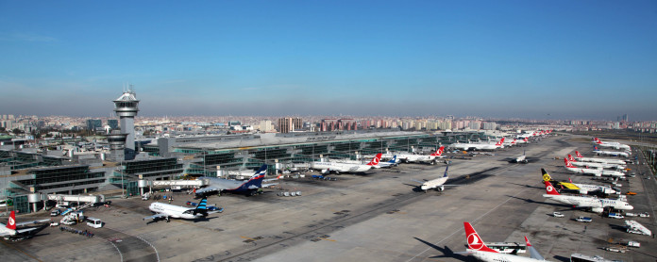

Slide 9
4. Letiště Frankfurt nad Mohanem
největší německé letiště (60 mil. odbavených cestujících)
otevření v roce 1936, až v roce 1951 i osobní doprava
původně jako základna pro vzducholodě (Graf Zeppelin a Hindenburg)
2 „nové“ terminály
3 runwaye + 1 pouze pro vzlet

Slide 10
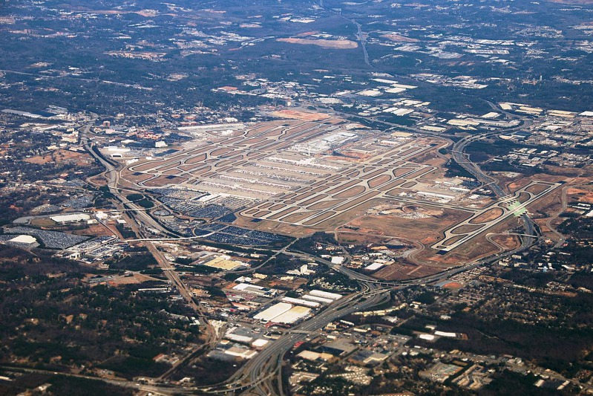
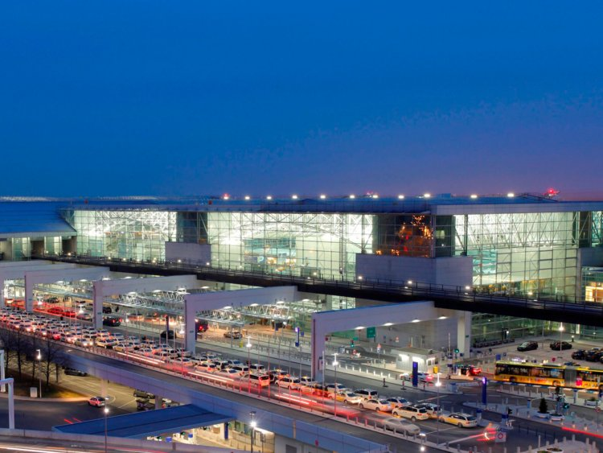
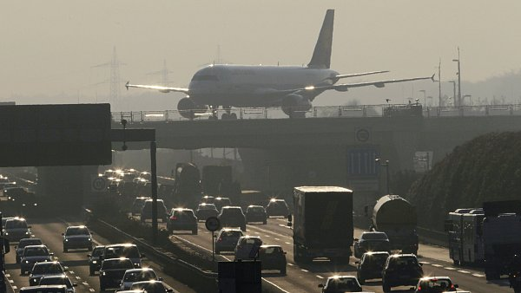

Slide 11
5. Letiště Schiphol
největší nizozemské letiště (58 mil. odbavených cestujících)
zhruba 17 km od centra Amsterdamu
základnou pro národní aerolinie KLM
1 terminál (rozdělený do 3 odbavovacích hal)
5 runwayí + 1 pro malá letadla
plánuje se vystavit 7. runway a zvětšení letiště

Slide 12
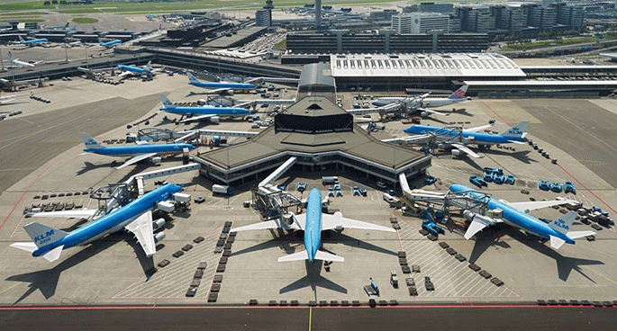
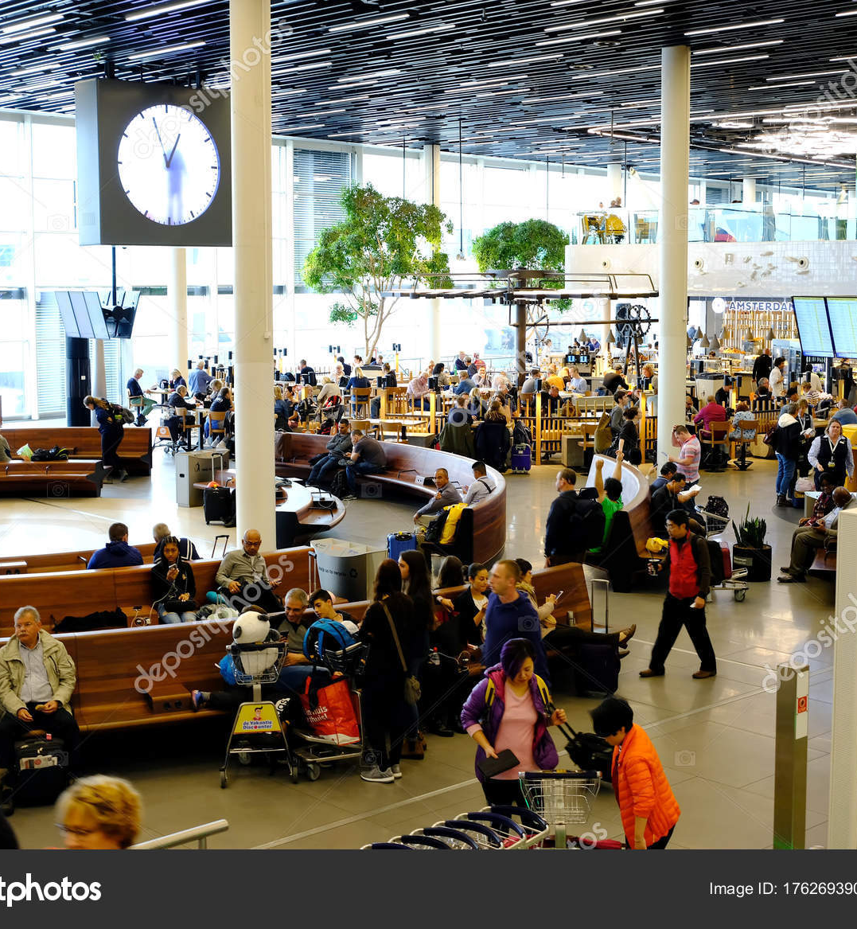
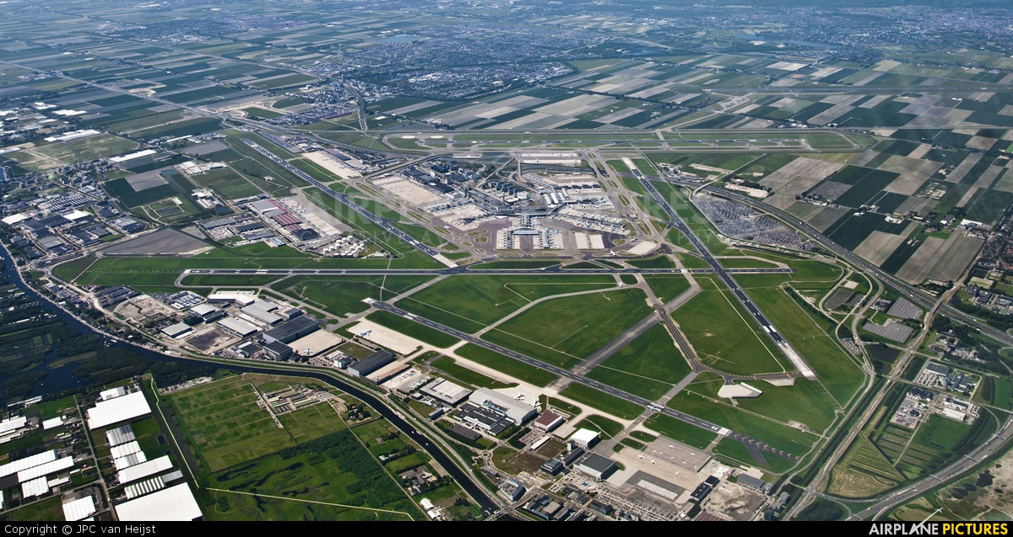

Slide 13
6. Letiště Barajas
největší letiště ve Španělsku (47 mil. odbavených cestujících)
v roce 2014 změna jména na letiště Adolfo Suárez, Madrid – Barajas
13 km od centra Madridu
otevřeno v roce 1927
4 velmi dlouhé runwaye
4 terminály
napojeno na metro, příměstskou železnici a MHD

Slide 14
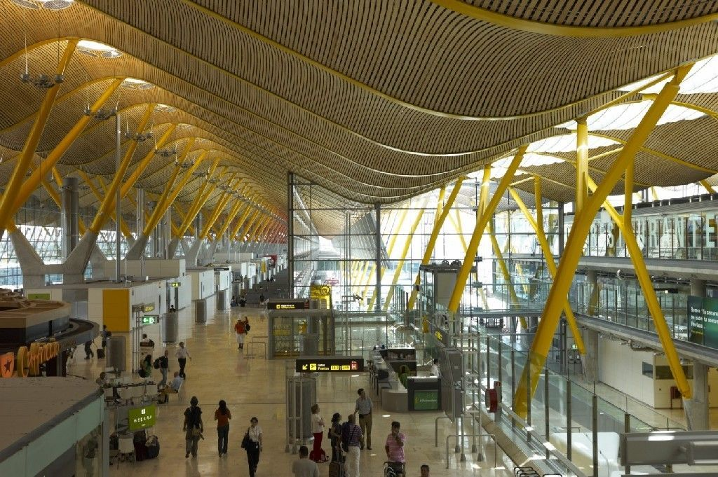
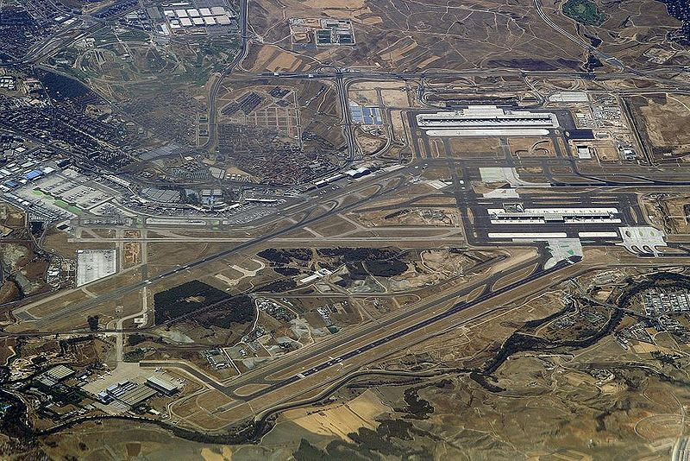

Slide 15
7. Letiště Mnichov
2. největší letiště v Německu (41 mil. odbavených cestujících)
oficiálně letiště Franz Josef Strauß Mnichov
28 km severně od Mnichova
2 terminály (1. má 6 odbavovacích hal)
2 dlouhé runwaye
doprava zajištěna autobusy a vlakovou linkou

Slide 16
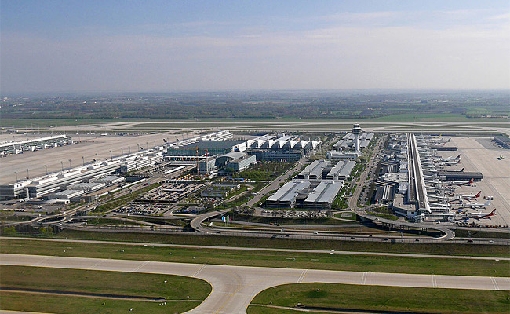
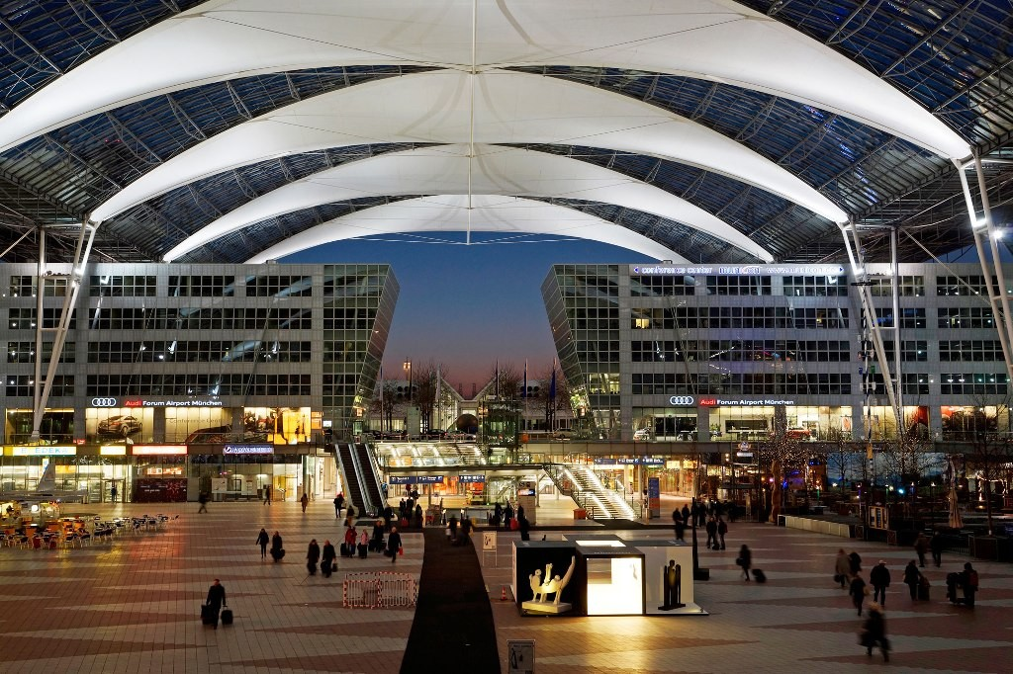

Slide 17
8. Letiště Fiumicino
letiště obsluhující Řím (40 mil. odbavených cestujících)
oficiálně otevřeno v roce 1961
4 terminály
4 runwaye
dopravu zajišťuje vlak Leonardo Express, regionální vlak a MHD

Slide 18
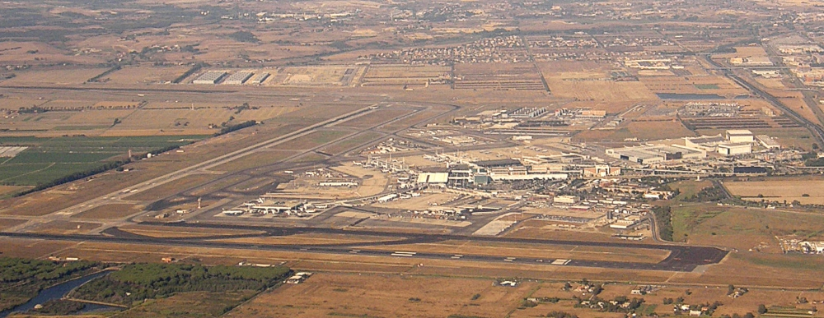
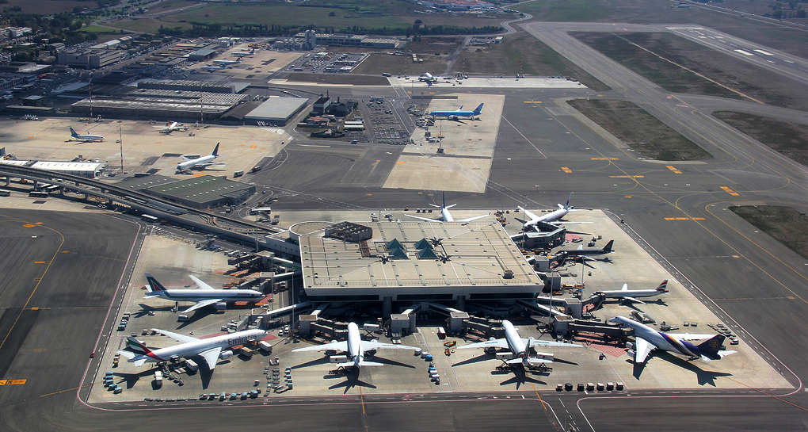

Slide 19
9. Letiště Gatwick
2. nejrušnější letiště Velké Británie (40 mil. odbavených cestujících)
40 km jižně od Londýna
nejrušnější letiště na světě s 1 přistávací dráhou
2 odbavovací haly propojené automatickým dopravním systémem
doprava zajištěna Gatwick Expressem, normálními vlaky a MHD
minimálně do roku 2019 se letiště nebude rozšiřovat

Slide 20
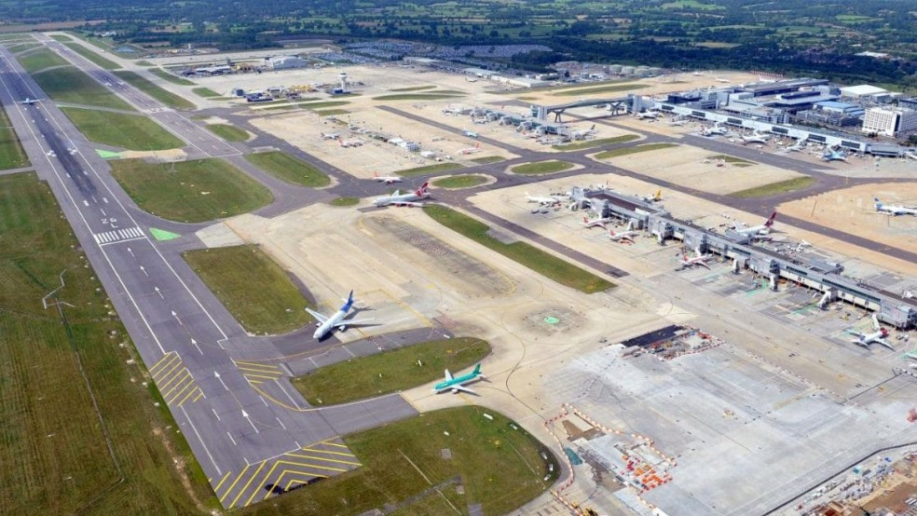
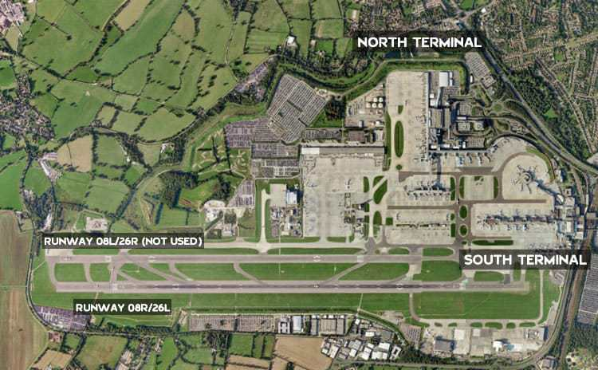

Slide 21
10. Letiště Barcelona-El Prat
2. největší ve Španělsku (39 mil. odbavených cestujících)
mezi městy El Prat de Llobregat, Viladecans a Sant Boi
slouží hlavně pro evropské a severoafrické destinace
otevřeno v roce 1918
3 runwaye (1 se kříží)
z původních 3 terminálů má letiště aktuálně 2
doprava do Barcelony zajištěna vlaky RENFE a autobusy

Slide 22
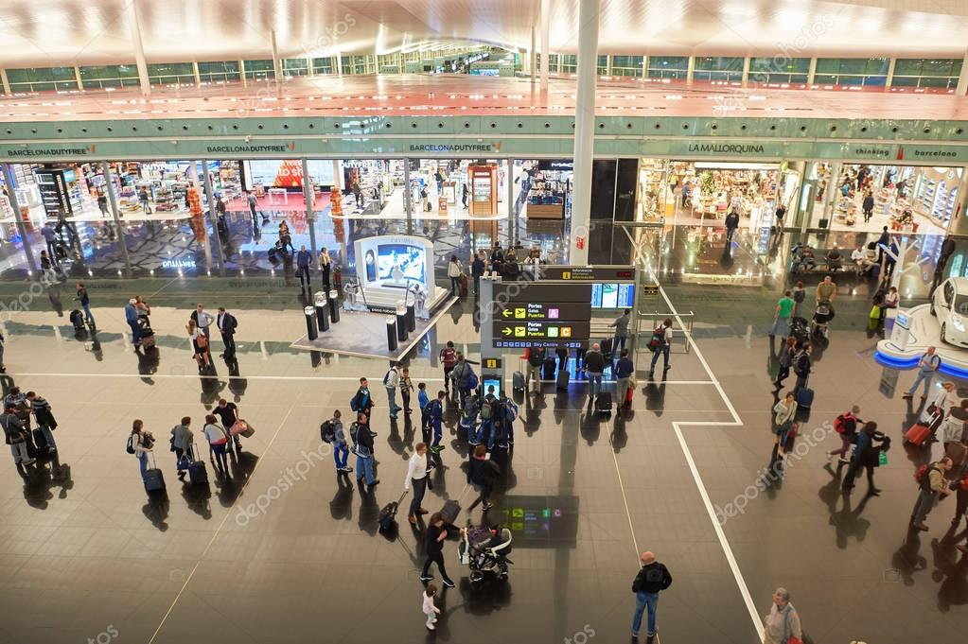
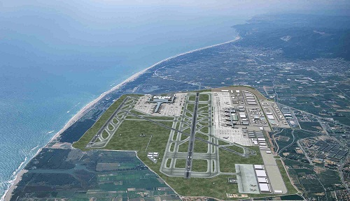

Slide 23
Zdroje
https://www.planetacestovani.cz/nejvetsi-letiste-sveta/
Wikipedie:
https://cs.wikipedia.org/wiki/Leti%C5%A1t%C4%9B_London_Heathrow
https://cs.wikipedia.org/wiki/Leti%C5%A1t%C4%9B_Charlese_de_Gaulla
https://cs.wikipedia.org/wiki/Atat%C3%BCrkovo_leti%C5%A1t%C4%9B
https://cs.wikipedia.org/wiki/Leti%C5%A1t%C4%9B_Frankfurt_nad_Mohanem
https://cs.wikipedia.org/wiki/Schiphol
https://cs.wikipedia.org/wiki/Leti%C5%A1t%C4%9B_Adolfa_Su%C3%A1reze
https://cs.wikipedia.org/wiki/Leti%C5%A1t%C4%9B_Mnichov
https://cs.wikipedia.org/wiki/Leti%C5%A1t%C4%9B_London_Gatwick
https://cs.wikipedia.org/wiki/Leti%C5%A1t%C4%9B_Barcelona-El_Prat

Slide 24
Děkuji za pozornost

